Slide 1
Federconsumatori
è un’associazione senza scopo di lucro che ha come obiettivi prioritari l’informazione e la tutela dei consumatori ed utenti la federconsumatori

Slide 2
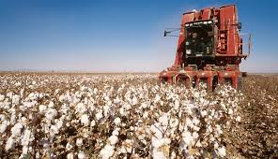
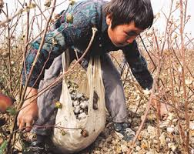
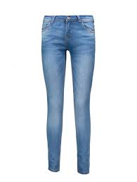
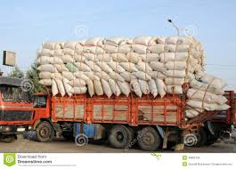
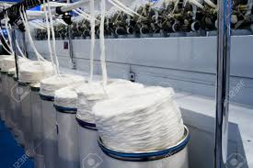
La filiera è una sequenza delle lavorazioni da una materia prima ad un prodotto finito.
Ad esempio un paio di Jeans
1 fase: coltivazione e raccolta del cotone con l’utilizzo di pesticidi
2 fase: raccolta del cotone sfruttando i minori
prodotto finito
3 fase: trasporto del cotone
4 fase: il cotone viene lavorato nelle fabbriche

Slide 3
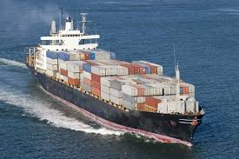
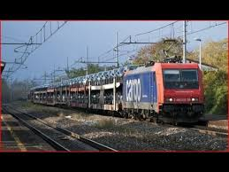
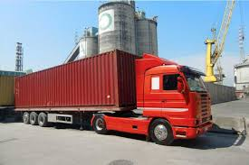
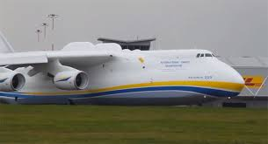
Tonnellate per un Km
13 g CO2
23 g CO2
92 g CO2
582 g CO2

Slide 4
I marchi d’ identificazione
prodotto che rispetta le leggi europee
prodotto con marchio europeo falsificato dai cinesi, non rispetta le norme europee
si nota perchè la distanza tra le due lettere è minore

Slide 5
certificazione etica di prodotto assicura migliori condizioni di vita e di lavoro agli agricoltori dei paesi in via di sviluppo
il simbolo euro leaf ( logo di produzione biologica dell’Unione Europea ) è obbligatorio sugli imballaggi che contengono cibi e bevande biologiche

Slide 6
Ecolabel UE contraddistingue prodotti e servizi che garantiscono elevati standard e sono caratterizzati da un ridotto impatto ambientale
il marchio FSC identifica i prodotti che contengono legno proveniente da foreste gestite in maniera responsabile secondo standard ambientali sociali ed economici

